Slide 1

PINGPONG
팀명: 하진원
팀원 : 하경훈 , 김진영, 김지원

Slide 2


목차
개발배경
개발과정
기술소개
기능소개
발전방향
○●○○○○

Slide 3
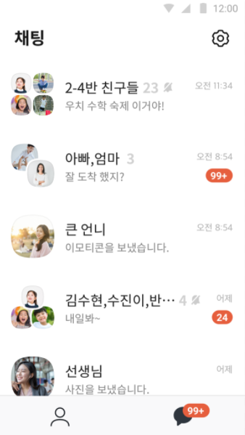
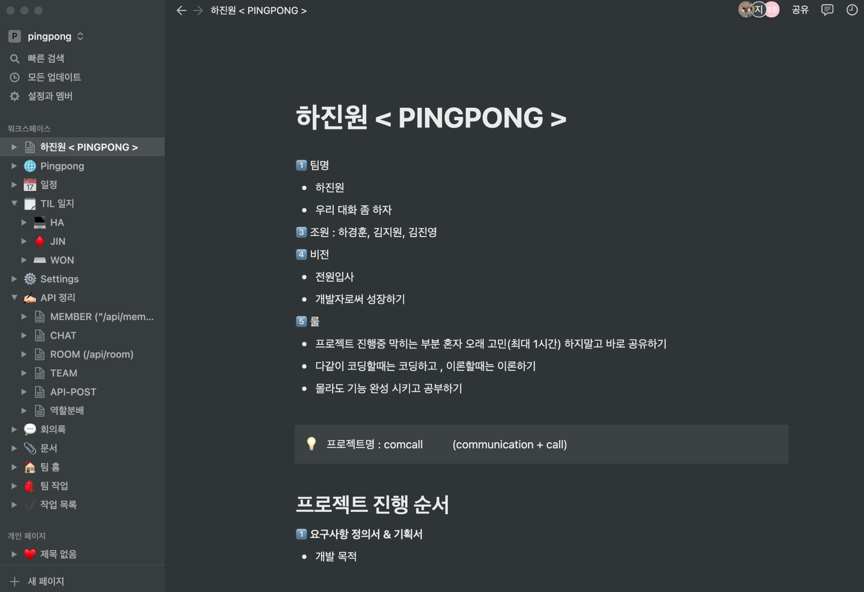
개발 배경
불필요한 회의와 넘쳐나는 이메일을 줄이고, 업무에 필요한 툴을 한곳에서 통합.
카카오톡은 업무와 일상의 경계가 분명하지 않아 업무에 집중도를 높이는데 제한적이었습니다.
노션의 문서 공유 기능과 카카오톡의 실시간 채팅을 결합하여 저희 PINGPONG 서비스를 개발하게 되었습니다.
카카오톡과 페이스북의 장점을 그대로 가져온 사내 협업 툴

Slide 4
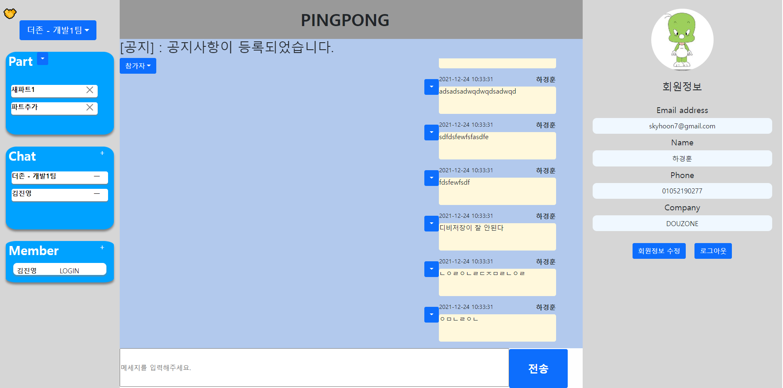
개발 배경

Slide 5


개발과정
1 . 스토리보드 작성
3 . 환 경 구 축
5. 테스트
2. D B 설계
4 . APP 개 발
○○●○○○

Slide 6
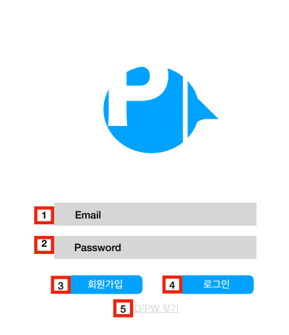
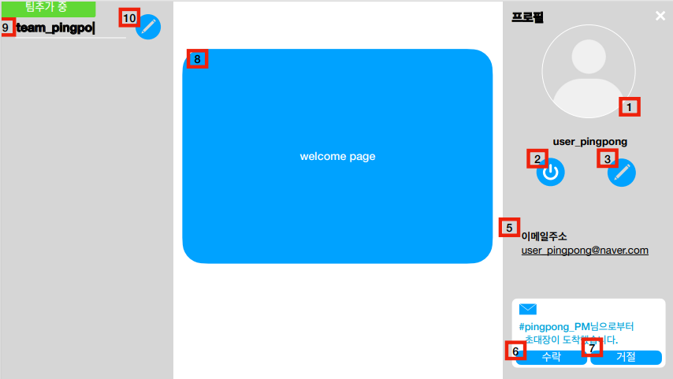
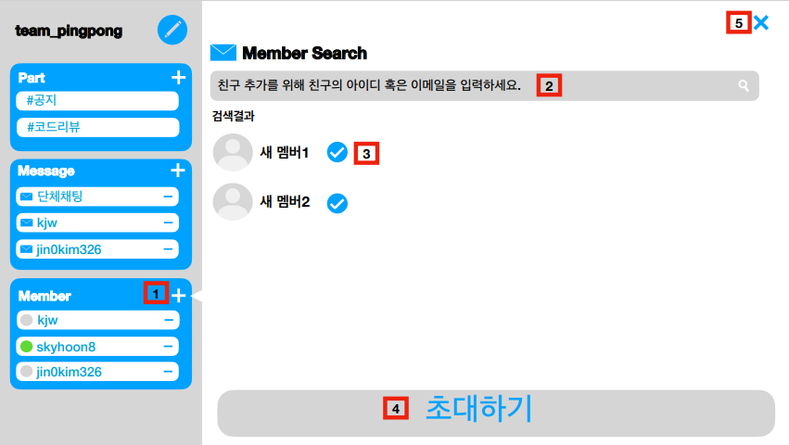
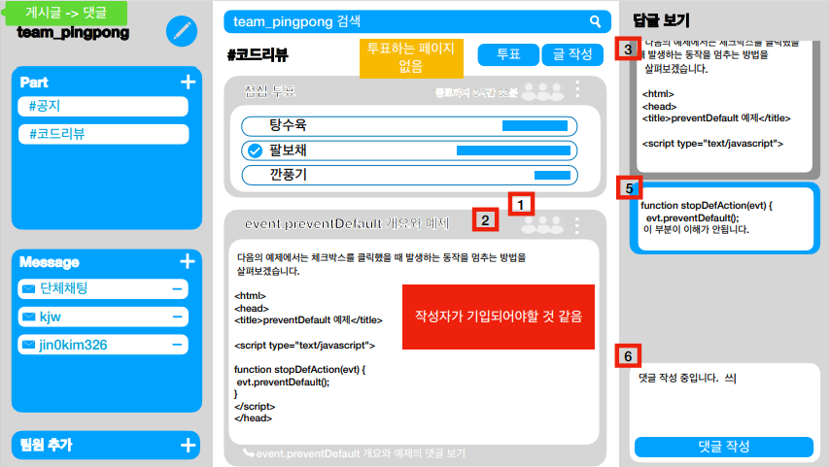
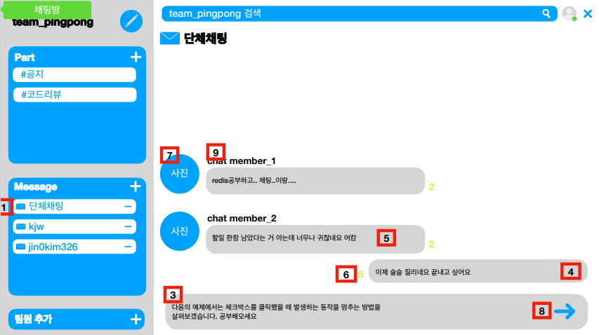
스토리보드

Slide 7
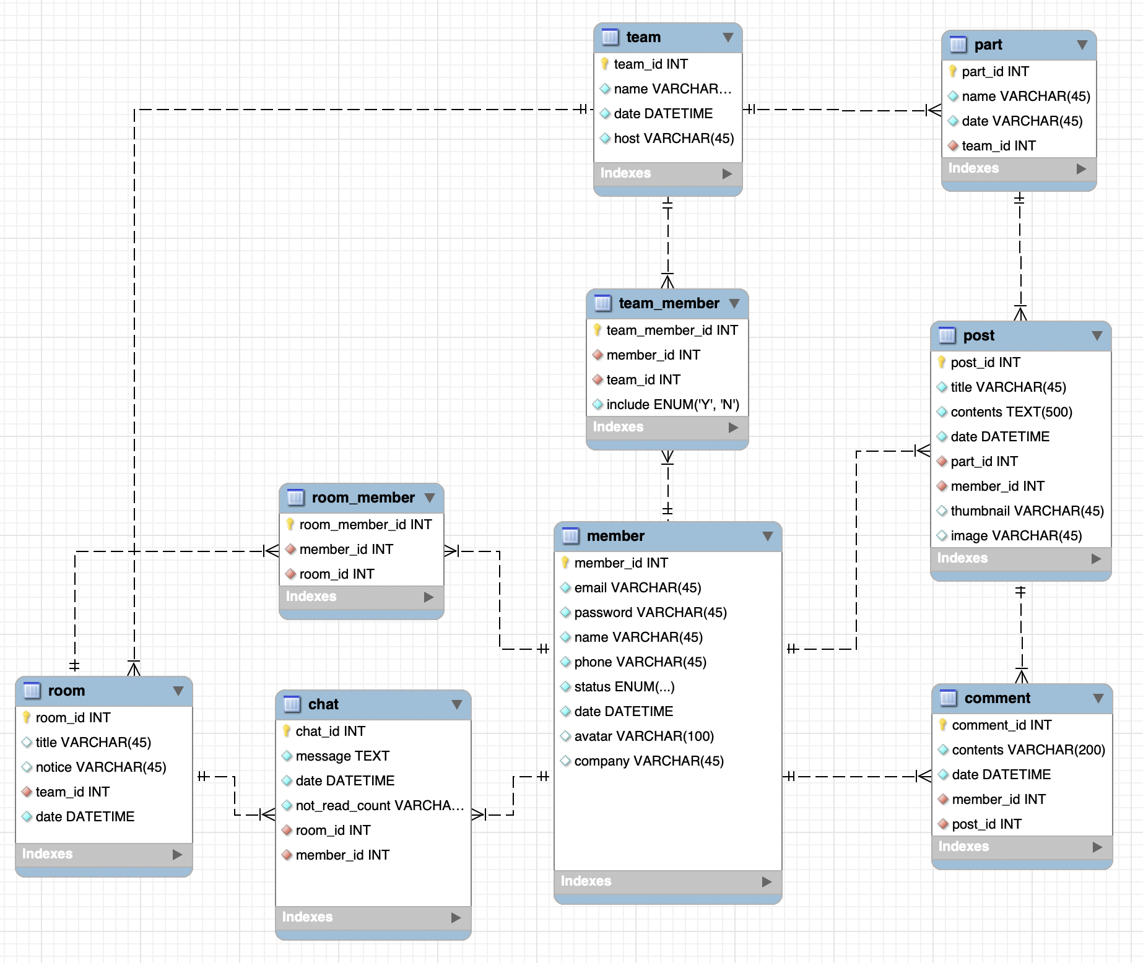
ERD

Slide 8
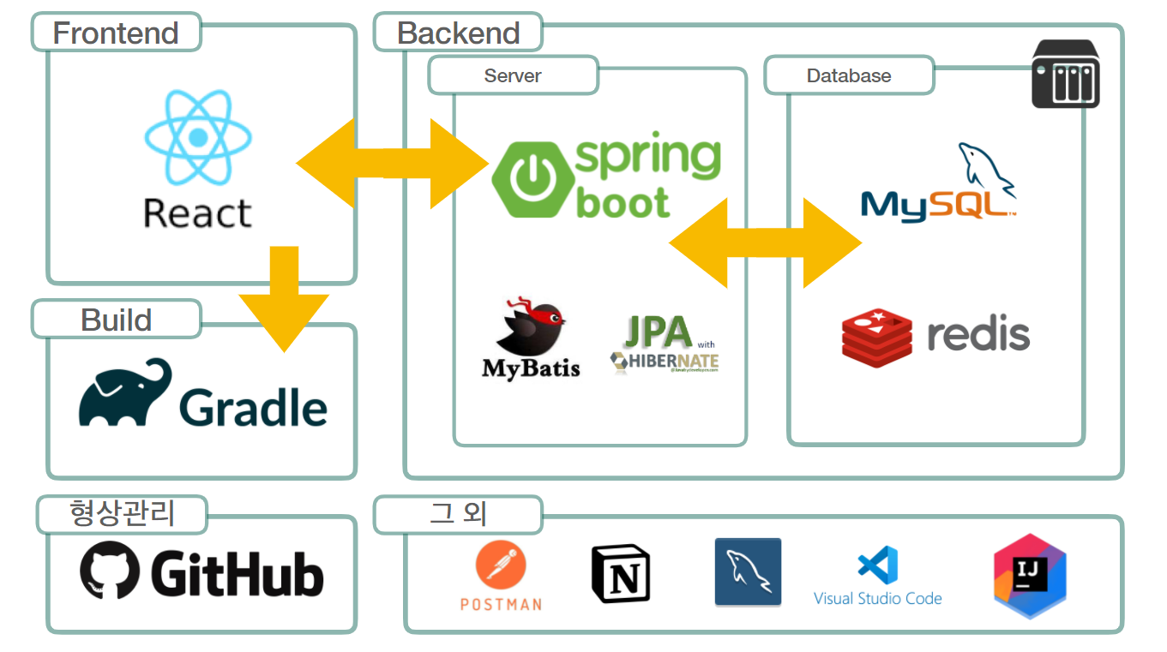
기술 소개

Slide 9


기능소개
회원관리
회원가입
로그인
정보수정
로그아웃
게시판
게시글 작성
게시글 수정
게시글 삭제
댓글 기능
채팅
단체채팅
개인채팅
공지사항
팀 관리
팀생성
맴버 초대
초대장
○○○●○○

Slide 10
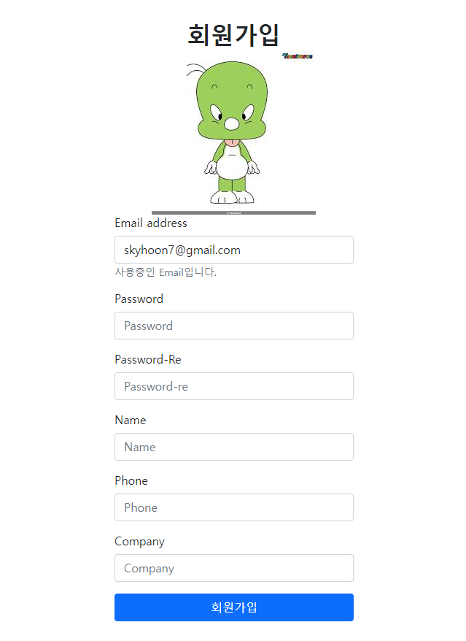
회원관리
기본적 유효성 검사 적용
이메일 형식
필수 기입 조건
비밀번호 일치 여부 체크
Notes:
회원가입 화면입니다. 기본적으로 아이디로는 이메일 형식을 사용하고 기본적 유효성검사가 적용되어있습니다.

Slide 11
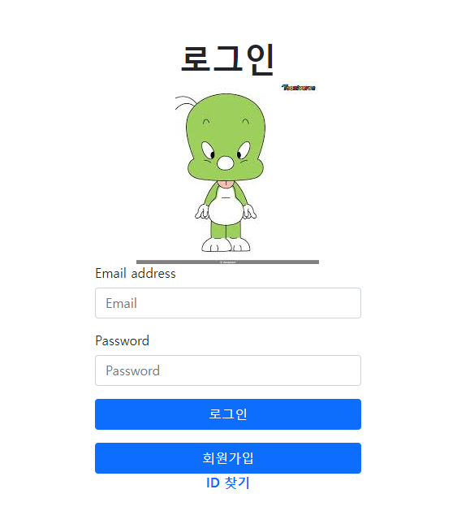
회원관리
유효성 검사
이메일 형식 체크
로그인 성공시
소속된 팀이 없는 경우 -> 웰컴페이지로 이동
소속된 팀이 있는 경우 -> 팀 페이지 메인 채팅방으로 이동

Slide 12
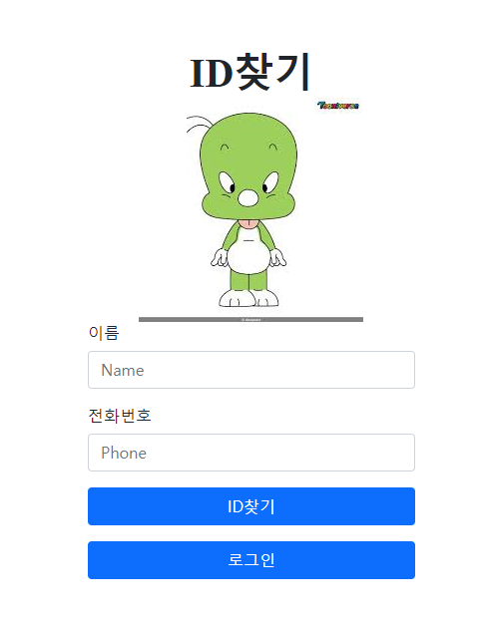
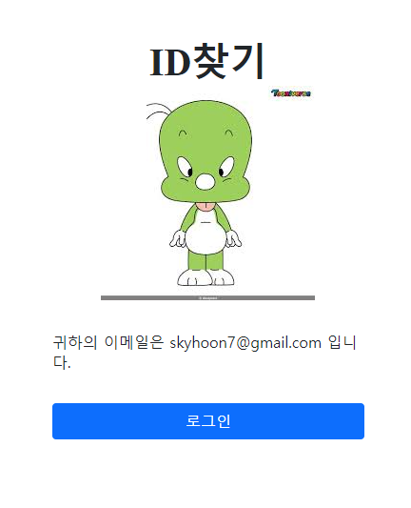
회원관리
ID 찾기
이름과 전화번호를 통해서 ID찾기
정보가 일치하면 email을 알려줌

Slide 13
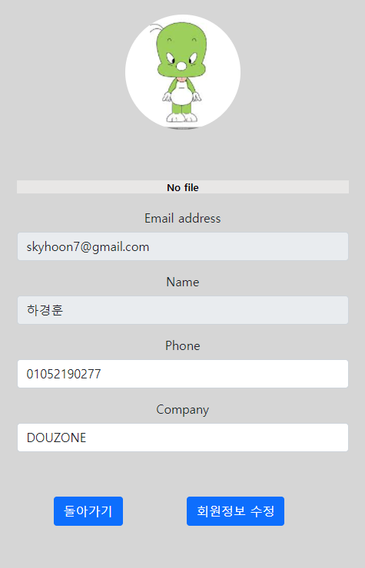
회원관리
개인 회원 정보 수정
이메일 수정불가능
이름 수정 불가능
휴대번호 수정 가능
회사 정보 수정가능
프로필 이미지 수정가능

Slide 14
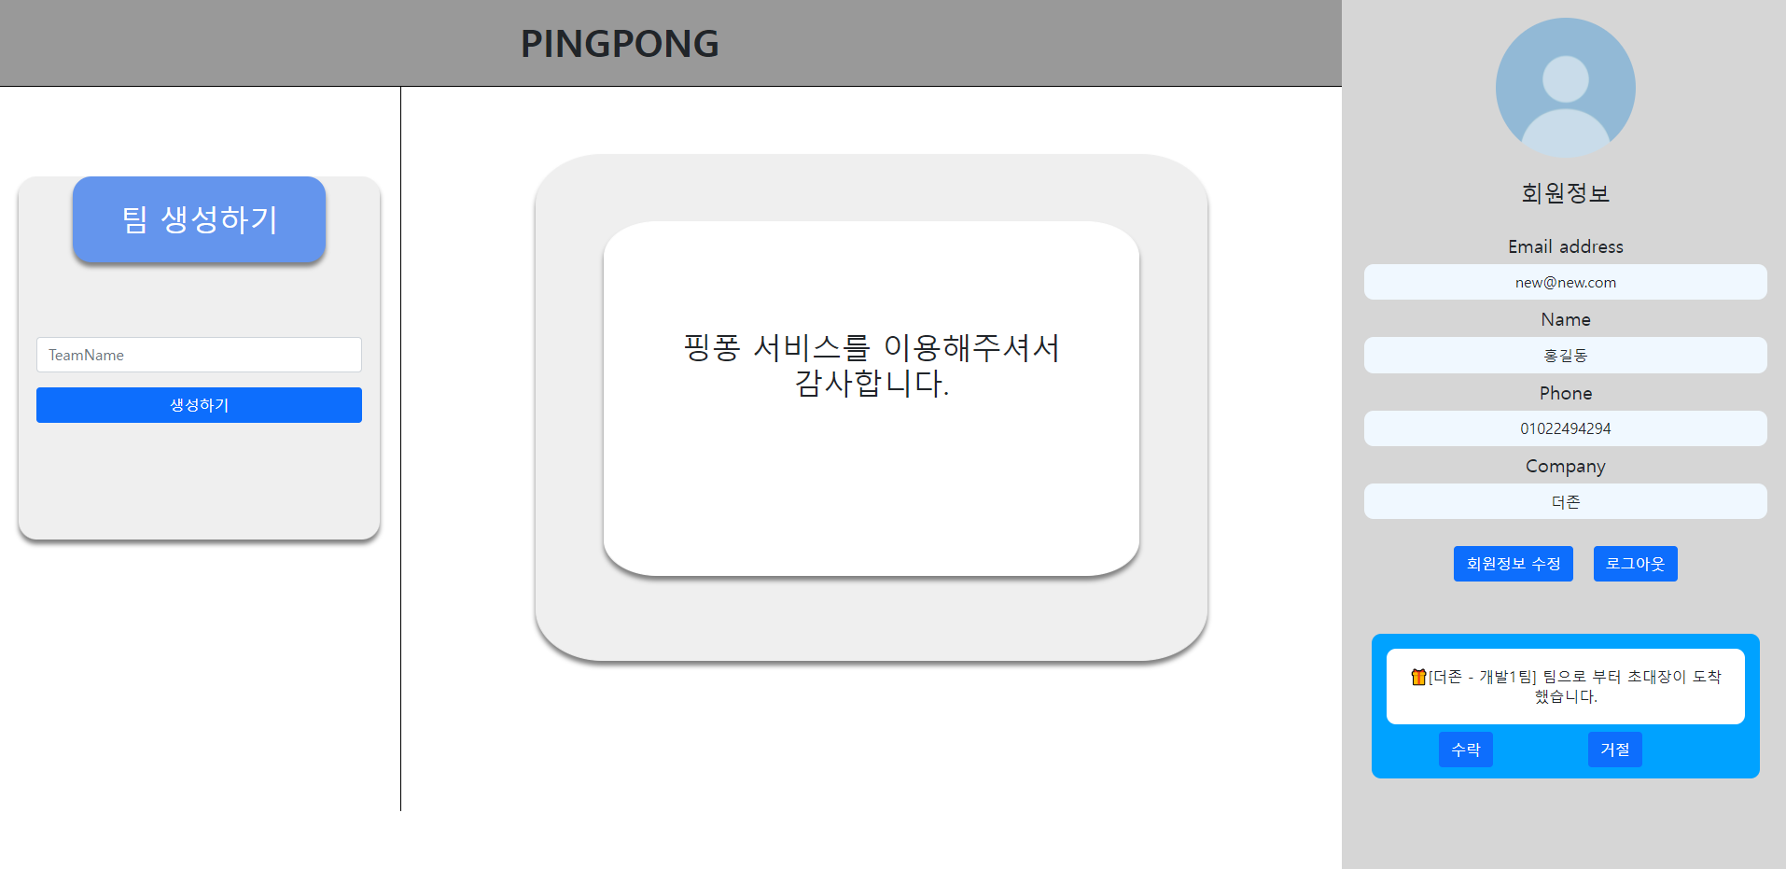
팀관리
웰컴페이지
팀 생성 기능
2. 초대장 수락을 통한 팀 가입

Slide 15
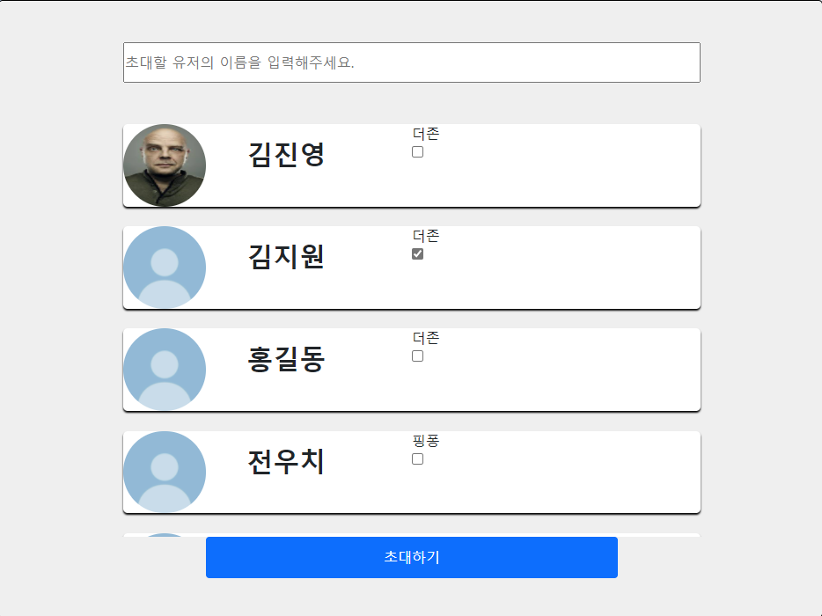
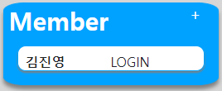
팀관리
팀원 초대 기능
서비스 이용중인 회원 검색 기능
2. 여러명에게 동시 초대 가능
클릭시

Slide 16
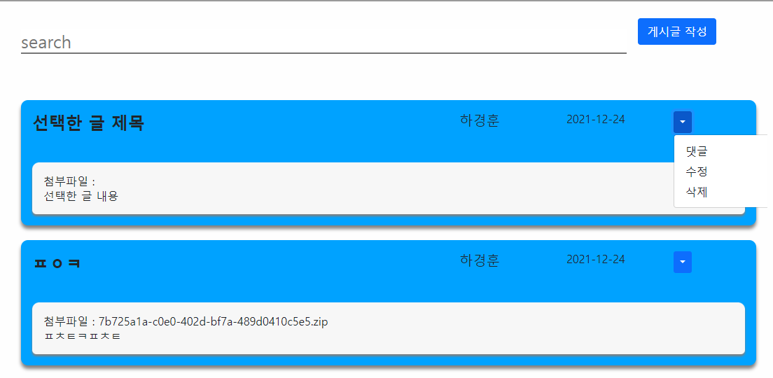
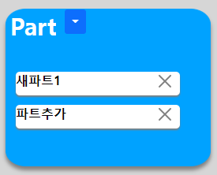
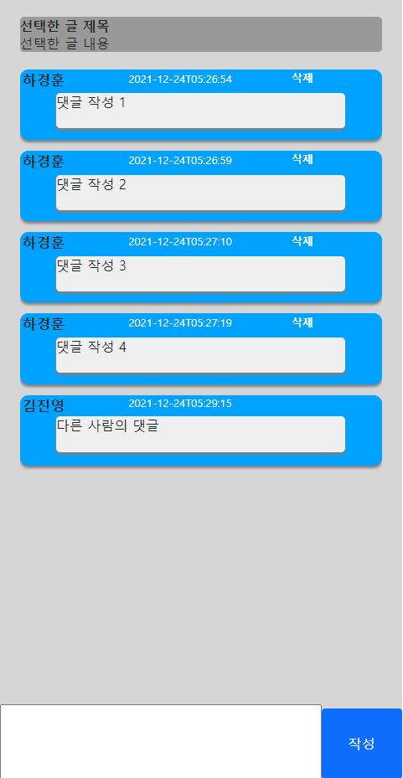
게시판
Part 영역
1.카테고리 클릭시 해당 게시판 페이지로 이동
2. 게시글 검색 기능 (제목, 내용)
3. 게시글 첨부파일 다운로드
4. 댓글 보기 및 작성
5. 게시글 작성

Slide 17
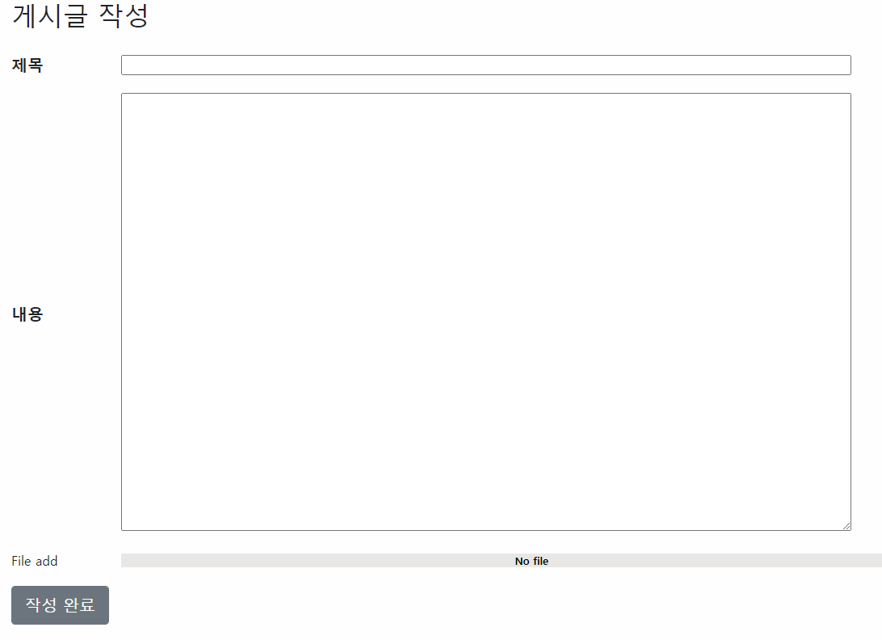
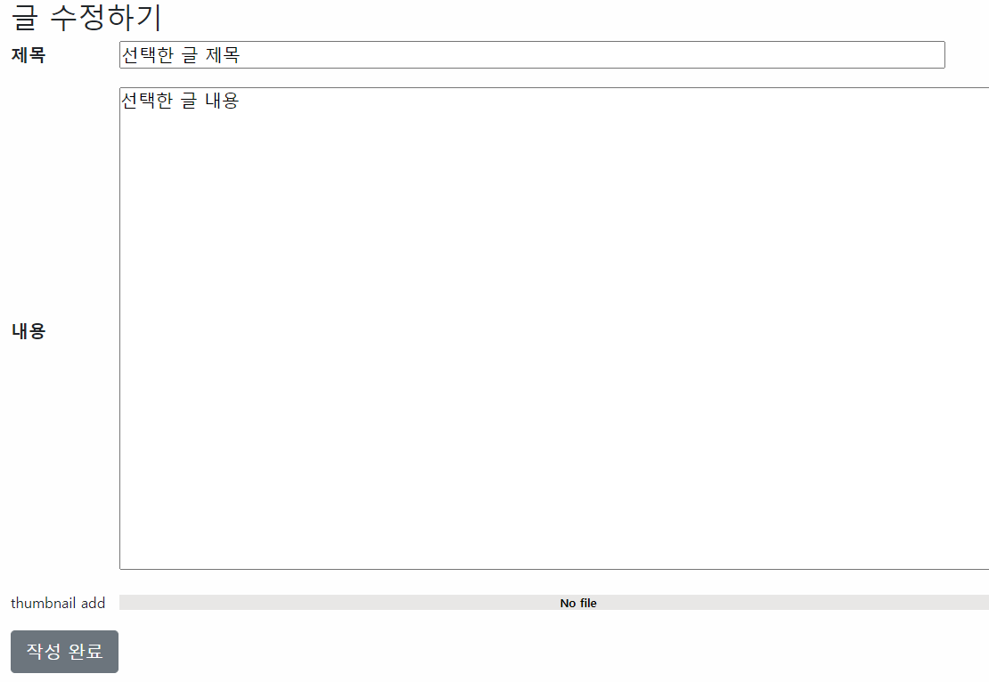
게시판
게시글 작성
제목과 내용 작성
파일 업로드 기능
게시글 수정
원래 글 및 파일 정보 가저오기
게시글 수정

Slide 18
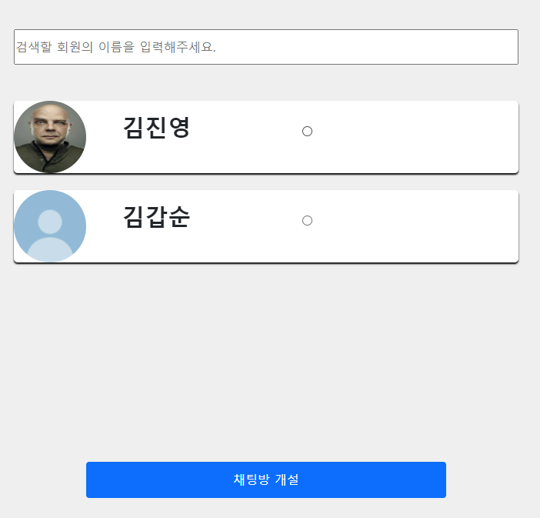
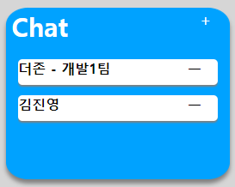
채팅
채팅방 개설 및 리스트
+ 버튼 클릭시 대화상대 선택 및 방 개설
방제목 클릭시 해당 채팅방으로 이동
- 클릭시 채팅방 나가기

Slide 19
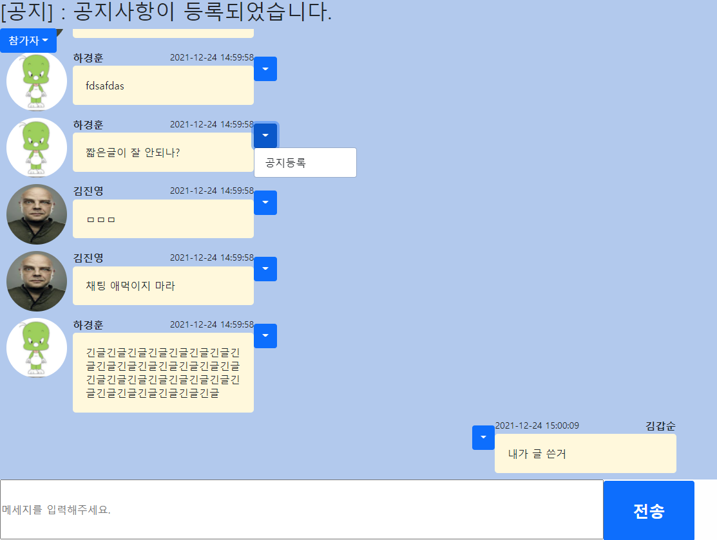
채팅
채팅방
텍스트 입력으로 채팅
상대방 이미지
실시간 공지등록 기능

Slide 20
게시판
==================================
ppt 만들 때 강조해야 할 기술 키워드
현대 웹애플리케이션의 특징
- 웹을 사용하는 새로운 방식(데이터 집약적 실시간 애플리케이션, DIRTy):
실시간(real time)*,
비동기 처리*
- 아키텍처: backend(API* 서버)
fronend(Client-Side Rendering* 기반의 SPA* 작성: React, Vuew, Angular)

Slide 21


KEYWORD
감성
열정
긍정
●○○○○○

Slide 22


VISION
이상
꿈을 위한 노력과 희망
여기 있는 여러분들과, 함께! 즐겁게! 후회없이!
성취
이상을 현실로!
○○○○○●

Slide 23
AND
길고 자세한 내용
여기에 긴 글을 적어주세요. 아주 긴 내용을 적을 공간이 필요할 때
이 페이지를 활용하시면 됩니다. 여기에 긴 글을 적어주세요. 긴 내용을 적을 공간이 필요할 때 이 페이지를 활용하시면 됩니다. 여기에 긴 글을 적어주세요. 긴 내용을 적을 공간이 필요할 때 이 페이지를 활용하시면 됩니다. 여기에 긴 글을 적어주세요. 긴 내용을 적을 공간이 필요할 때 이 페이지를 활용하시면 됩니다. 여기에 아주 아주 굉장히 긴 글을 적어주세요.
긴 내용을 적을 공간이 필요할 때 이 페이지를 활용하시면 됩니다.
긴 내용을 적을 공간이 필요할 때 이 페이지를 활용하시면 됩니다. 긴 내용을 적을 공간이 필요할 때 이 페이지를 활용하시면 됩니다. 긴 내용을 적을 공간이 필요할 때 바로 이 페이지를 활용하시면 됩니다.
○●○○○○

Slide 24
하경훈
초대장 실시간 알림
GCP 구축
회원가입, 로그인, 로그아웃,아이디찾기
게시판 백앤드
채팅 프론트앤드
파일 다운로드
김진영
SPRING-JPA
NAS서버 구축
채팅 (레디스) 백앤드
회원 백앤드
팀 백앤드
파일 업로드
김진영
회원가입
로그인
정보수정
로그아웃
김지원
레이아웃
게시판 화면
스토리보드

Slide 25
END
감사합니다!

